Slide 1

第2节
细胞的分化

Slide 2


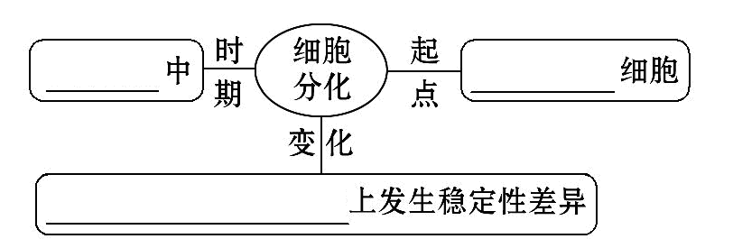
探究1 细胞分化的特点和实质
【研读教材·自主认知】
1.细胞分化：
个体发育
一个或一种
形态、结构和生理功能

Slide 3
持久性
2.特点：具有普遍性、_______、稳定性和不可逆性。
3.原因：
在个体发育过程中，不同的细胞中_________的执行情况是不同的。
4.意义：
(1)细胞分化是生物_________的基础。
(2)细胞分化使多细胞生物体中的细胞趋向_______，有利于提高
___________________。
遗传信息
个体发育
专门化
各种生理功能的效率

Slide 4
【小贴士】
(1)细胞分化过程中遗传物质并没有发生改变，只是基因的选择性表达。
(2)细胞分化伴随个体的整个生命过程，在胚胎时期达到最大程度。
(3)一般来说，细胞分化是不可逆的，但在离体人工培养条件下，高度分化的植物细胞能够脱分化恢复全能性。

Slide 5
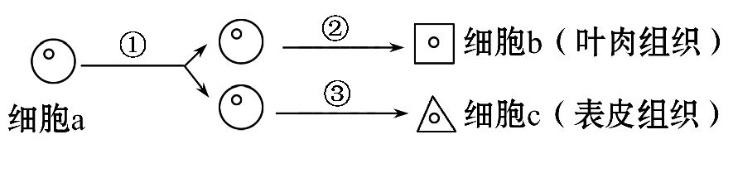
【合作探究·核心归纳】
用以下图示表示某种植物细胞分裂和分化的过程，探讨下列问题。
1.细胞分化的特点：
(1)判断图中①②③分别代表的过程。
①_________；②_________；③_________。
细胞分裂
细胞分化
细胞分化

Slide 6
(2)细胞b能够再形成细胞a或细胞c吗？这说明细胞分化具有什么特点？
提示：不能。说明细胞分化具有稳定性和不可逆性。

Slide 7
2.细胞分化的实质：
(1)细胞a、b、c的核遗传物质相同吗？为什么？
提示：相同。因为细胞b、c是由细胞a经过有丝分裂而产生的，而有丝分裂中遗传物质没有变化。
(2)造成细胞a、b、c在形态、结构和生理功能上出现差异的原因是什么？
提示：细胞中的遗传信息的执行情况不同，即基因的选择性表达的结果。

Slide 8
3.细胞分化与细胞分裂的区别和联系：
(1)结合上图分析，细胞分化的结果与细胞分裂相同吗？
提示：不相同。细胞分化增加了细胞种类，细胞分裂使细胞数目增加。

Slide 9
(2)细胞分化与细胞分裂的内在联系是什么？它们分别对生物体有何意义？
提示：联系：①细胞分化是以细胞分裂为基础的，两者往往相伴发生；②一般情况下，细胞的分化程度越高，细胞的分裂能力越低。
意义：多细胞生物的生长、发育既依赖于细胞分裂，也依赖于细胞分化。

Slide 10
【拓展延伸】细胞中的管家基因和奢侈基因：
(1)管家基因：在所有细胞中都表达的基因，与细胞分化无关，如呼吸酶基因、ATP水解酶基因等。
(2)奢侈基因：只在特定细胞中选择性表达的基因，控制细胞的分化，如胰岛素基因、血红蛋白基因。

Slide 11
【归纳总结】
1.细胞分裂与细胞分化的区别和联系：
 | 细胞分裂 | 细胞分化
时间 | 从受精卵开始。有些细胞终生保持分裂能力，有的发育到一定时期停止 | 整个生命历程中，胚胎时期达到最大程度
特性 | ①局部性(有的不分裂) ②周期性 | ①持久性，②不可逆性， ③普遍性，④稳定性
结果 | 增加细胞数目 | 增加细胞的种类

Slide 12
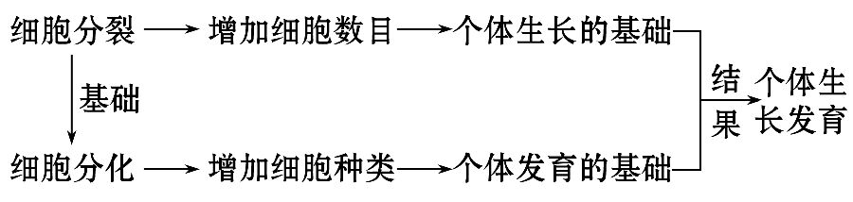
 | 细胞分裂 | 细胞分化
意义 | 保持了亲子代细胞间遗传性状的稳定性 | 保证了生物体正常发育
联系

Slide 13
2.细胞分化和细胞分裂的四个易错点提醒：
(1)细胞分化的过程中一定发生细胞分裂，但细胞分裂过程中不一定发生细胞分化。
(2)单纯的细胞分裂强调的是细胞数目增多，同时其形态、结构、功能不发生变化。
(3)细胞分化强调的是细胞在细胞数目增多时其形态、结构、功能也发生变化。
(4)细胞分化和细胞分裂后细胞所含的DNA都不发生变化。

Slide 14
【过关小练·即时应用】
1.下列关于细胞分化的说法正确的是( )
①分化是稳定的，而且一般是不可逆的，一旦细胞沿一定方向分化，便不会再脱分化到原先的状态
②分化的结果是赋予不同种类的细胞特异的结构和功能
③细胞分化的实质是基因的选择性表达
A.①② B.②③
C.①③ D.①②③

Slide 15
【解题指南】解答本题的关键是：
(1)明确细胞分化的实质是基因的选择性表达。
(2)明确细胞分化一般是不可逆的。
【解析】选D。细胞的分化一般来说是不可逆的，且具有普遍性和持久性。细胞分化的实质是基因的选择性表达。细胞分化的结果是形成不同形态、结构和功能的细胞。

Slide 16
2.下列关于细胞分化的叙述错误的是( )
A.细胞分化意味着不同细胞内合成了功能不同的特异性蛋白质
B.细胞分化是动物和植物发育的基础，且贯穿于其整个生命进程中
C.通常体内已分化的细胞将一直保持分化后的状态直至衰老死亡
D.具有分裂能力的细胞一定会分化，且分化程度越高分裂能力就越低

Slide 17
【解题指南】解答本题必须明确：
(1)细胞分化一般是不可逆的。
(2)具有分裂能力的细胞不一定发生分化过程。
【解析】选D。细胞分化是基因选择性表达的结果，基因的选择性表达使细胞内蛋白质的种类产生差异；细胞分化发生在生物体的整个生命进程中；细胞分化是不可逆的，因此体内已分化的细胞将一直保持分化后的状态直至衰老死亡；具有分裂能力的细胞不一定会发生分化。

Slide 18
【互动探究】结合题2中的B项，分析个体生长和发育的基础是否相同。为什么？
提示：不相同。个体生长的基础是细胞分裂和细胞生长，个体发育的基础是细胞分化。

Slide 19
【补偿训练】细胞分化是奢侈基因表达的结果。下列不属于奢侈基因的是( )
A.血红蛋白基因 B.抗体基因
C.呼吸酶合成基因 D.叶绿素基因

Slide 20
【解析】选C。细胞分化是奢侈基因表达的结果，也就是说，某种奢侈基因只在某种高度分化的细胞中表达，在其他细胞中不表达。A项，血红蛋白基因只在红细胞中表达；B项，抗体基因只在免疫细胞中表达；D项，叶绿素基因只在具有叶绿体或叶绿素的细胞中表达，所以这三种基因都属于奢侈基因。C项，呼吸酶基因是合成呼吸酶的基因，在所有的细胞中都能表达，因此呼吸酶合成基因不是奢侈基因。

Slide 21
探究2 细胞的全能性
【研读教材·自主认知】
1.概念：
(1)前提：_________的细胞。
(2)本质：具有发育成_________的潜能。
2.实例：
(1)植物细胞的全能性——植物组织培养。
①培养液成分：_________、无机盐和_____等物质。
②结论：_________的植物细胞仍然具有发育成_________的潜能。
已经分化
完整个体
植物激素
糖类
高度分化
完整植株

Slide 22

(2)动物体细胞核的全能性——克隆羊。
①实验过程：
②结论：已分化的动物体细胞的_______仍具有全能性。
细胞核
去核
细胞核

Slide 23
3.干细胞：
(1)特点：①动物和人体内，数量_____。
②具有___________能力。
(2)举例：人的骨髓中有许多___________，能通过增殖和分化，
不断产生红细胞、白细胞和血小板等各种血细胞。
很少
分裂和分化
造血干细胞

Slide 24
【小判断】
(1)胚胎干细胞在体外培养能增殖但不能被诱导分化。 ( )
【分析】胚胎干细胞分化程度较低，可以在体外培养时增殖，也能
经过诱导进行细胞分化。
(2)壁虎断尾再生体现了细胞的全能性。 ( )
【分析】壁虎断尾再生只是形成器官，终点不是完整个体，不能体
现细胞的全能性。
×
×

Slide 25
【合作探究·核心归纳】
1.判断细胞的全能性：
探讨下列实例是否体现了细胞的全能性，并说明理由。
(1)种子萌发成植株。
判断：___(填“是”或“否”)。
理由：_____________________________________________________
___________________________________________________________
_______。
否
细胞全能性指的是高度分化的组织或细胞发育成完整个体的
能力，而种子是植物的生殖器官，由它发育成植株不能体现细胞的
全能性

Slide 26
(2)诱导干细胞发育成特定的组织或器官。
判断：___(填“是”或“否”)。
理由：_____________________________________________________
___________。
(3)在蜂群中，未受精的卵发育成雄蜂。
判断：___(填“是”或“否”)。
理由：_________________________________________________。
否
细胞全能性体现的发育终点是完整的生物个体，而不是某种
组织或器官
是
单个的卵细胞发育成雄蜂个体，是卵细胞全能性的体现

Slide 27
2.细胞全能性大小的差异：
(1)已分化的胡萝卜韧皮部细胞等植物细胞在体外培养时可长成植株，这体现了细胞的何种特点？植物细胞具有该特点的原因是什么？
提示：已分化的植物细胞长成植株体现了细胞的全能性。原因是植物体内的每个细胞都具有该生物个体生长发育所需要的全套遗传信息。
(2)克隆羊多利能否说明分化的动物细胞有全能性？
提示：不能。多利的形成不是体细胞直接培育而来，不能说明动物细胞具有全能性，只能说明动物细胞核具有全能性。

Slide 28
(3)同一生物体内，受精卵、生殖细胞和体细胞全能性大小顺序是怎样的？细胞分化与细胞全能性大小有何关系？
提示：受精卵>生殖细胞>体细胞。随着细胞的分化程度的不断提高，细胞的全能性逐渐变小。

Slide 29
3.细胞全能性实现的条件：
(1)胡萝卜韧皮部细胞在胡萝卜植株上能够发育成一个完整的个体吗？为什么？
提示：不能。在生物的生长发育过程中，细胞并不会表现出全能性，而是分化成各种组织和器官。

Slide 30
(2)尝试总结胡萝卜韧皮部细胞发育成一个完整植株需要哪些条件。
提示：①在离体状态下。
②需要适宜的水、无机盐、有机营养。
③需要植物激素。
④需要适宜的温度、pH等条件。

Slide 31
【精讲精析】细胞分化与细胞全能性易错辨析
(1)多细胞生物的个体发育离不开细胞的分化，但细胞分化后的不同细胞中核DNA相同，mRNA和蛋白质一般不同。
(2)细胞分化不改变细胞数目，却导致细胞种类增多。
(3)细胞全能性的体现以产生个体为标志，若无个体产生，不能体现全能性。
(4)细胞全能性表达的条件是离体、一定的营养物质和适宜的环境条件等。

Slide 32
【归纳总结】细胞分化与细胞全能性的比较
 | 细胞分化 | 细胞全能性
原因 | 细胞内基因选择性表达 | 含有本物种全套遗传物质
特点 | ①持久性 ②稳定性和不可逆性 ③普遍性 | ①高度分化的植物体细胞具有全能性 ②动物已分化的体细胞全能性受限制，但细胞核仍具有全能性

Slide 33
 | 细胞分化 | 细胞全能性
结果 | 形成形态、结构和生理功能不同的细胞群 | 形成新的个体
大小 比较 | 细胞分化程度有高低之分，如体细胞>生殖细胞>受精卵 | 细胞全能性表达的难易程度不同，如受精卵>生殖细胞>体细胞
联系 | ①两者的遗传物质都不发生改变 ②已分化的细胞仍然保持全能性 ③一般情况下，分化程度越高，全能性相对越低

Slide 34
【过关小练·即时应用】
1.以下不能说明细胞具有全能性的实例是( )
A.胡萝卜韧皮部细胞培育成植株
B.紫色糯性玉米种子培育成植株
C.转入抗虫基因的棉花细胞培育成植株
D.番茄与马铃薯体细胞杂交后培育成植株

Slide 35
【解题指南】解答本题需注意两点：
(1)细胞全能性指“已经分化的细胞仍然具有发育成完整个体的潜能”。
(2)植物种子是高度分化的植物器官，其发育成植株不能体现细胞的全能性。
【解析】选B。A、C、D均为已分化的细胞最后发育成了完整个体，B项中的种子本身即是由受精卵发育而来的，可以认为就是一个个体，由种子培育成个体仅是个体的生长，不能体现细胞的全能性。

Slide 36
2.下列有关干细胞和细胞全能性的表述，正确的是( )
A.植物的成熟体细胞比动物的成熟体细胞更容易实现全能性
B.动物细胞培养获得大量骨髓瘤细胞，证明动物体细胞也具有全能性
C.干细胞就是体外培养条件下容易实现全能性的细胞
D.在生物体内，细胞并没有表现出全能性的原因是细胞核遗传物质改变

Slide 37
【解题指南】解答本题时，需要注意以下两点：
(1)明确全能性的表现必须是离体的细胞。
(2)成熟的动物细胞还没有培育出生物体。
【解析】选A。由于目前科学家们用细胞核移植的办法证明了动物细胞中细胞核的全能性，而整个细胞的全能性还没有办法实现，所以植物的成熟体细胞的全能性要比动物的成熟体细胞全能性更易表达，通过细胞培养获得大量骨髓瘤细胞是利用了细胞增殖的原理。干细胞是保持有持续分裂、分化能力的细胞，由于生物体内的细胞发生了基因选择性表达而不能体现全能性。

Slide 38
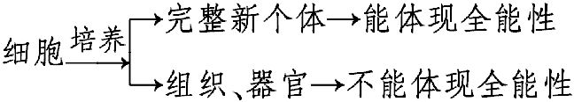
【规律方法】判断细胞全能性是否表现的方法
(1)依据：发育的起点是细胞，终点是形成完整新个体。
(2)方法：

Slide 39

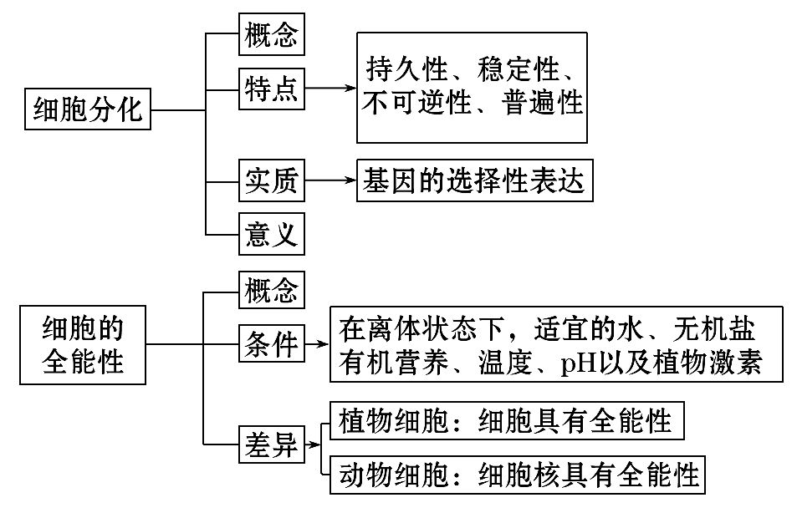
【网络构建】

Slide 40
【主干速记】
1.细胞分化：
(1)概念三要素。
①起点：一个或一种细胞。
②时期：个体发育中。
③变化：形态、结构和生理功能上发生稳定性差异。
(2)四大特点：持久性；稳定性；不可逆性；普遍性。
(3)一个实质：基因的选择性表达。

Slide 41
2.细胞全能性：
(1)概念两要素。
①离体的组织或细胞。
②发育为完整个体。
(2)细胞全能性大小比较：
植物细胞>动物细胞；受精卵>生殖细胞>体细胞。

Slide 42



Slide 43


